Slide 1

Présentation du Framework AngularJS
Historiques
Environnements de développement
Principe de développements
Exemple de développement
Avenirs et conclusion
par Gwénolé LE HENAFF – AFPA MORLAIX 2016/2017

Slide 2

Présentation
Framework JavaScript / TypeScript
Application Web Monopage (SPA)
Modèle de développement MVC, MVVM et MVW

Slide 3
Historique
2009 – Créé par BRAT Tech. LLC
2010 – Reprise du projet par Google
2012 – Sortie de la version 1.0
2014 – Annonce et bêta de la version 2.0
2016 – Sortie de la version 2.0

Slide 4
Version
AngularJS 1.5.9 – novembre 2016
  Intégration des composants
Angular 2.4.1 – décembre 2016
Passage au modèle de version SEMVER
  Version : MAJOR.MINOR.PATCH
Angular 4 bêta – décembre 2016

Slide 5
 | AngularJS | Angular 2
Langage | JavaScript | TypeScript
Performances | - | +
JQLite/Contrôleurs | OUI | NON
POLYFIL | OUI | NON
Documentations | Complète | Partiel
Autres |  | Fond de tâches
TypeScript :
Par Microsoft,
Basé sur ES6 donc typage fort
Transcompilation vers ES5

Slide 6
Environnements de développement
Gestionnaire de packages : npm & bower
Cloner un projet type ou configurer bower
Lancer la commande : npm install
npm installera : serveur web, système de test et bower.
bower installera : AngularJS et html5-boilerplate
npm start : lancera l’application

Slide 7
Principes de développements
Contrôleurs / Composants : gestion des routes
Services : des fonctions réutilisables
Composants : de balises HTML custom
Directives : des attributs HTML custom
Filtres : gestion de l’affichage d’une variable

Slide 8
Exemple avec le cas Médiathèque
Arborescence de dossier type
Les fichiers racine de l’application
Les éléments génériques
(Header / Navbar / Footer / Modal)
Les contrôleurs et routes
Les services

Slide 9
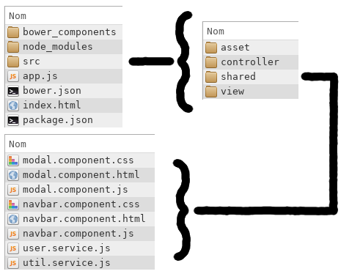
Arborescence de dossier type

Slide 10
Les fichiers racine de l’application
Index.html
App.js

Slide 11
Les éléments génériques
Header : src/view/elements/header.html
Navbar :
  src/shared/navbar.component.js
  src/shared/navbar.component.html
  src/shared/navbar.component.css

Slide 12
Les contrôleurs et routes
Exemple : catalogue
src/controller/catalog.js
src/view/docList.html

Slide 13
Les services
Exemple : gestion des utilisateurs
src/shared/user.service.js

Slide 14
Avenir
Développement accéléré
  Un patch par semaine
  Un mise à jour mineur tous les 3 mois
  Une mise à jour majeur tous les 6 mois
La branche AngularJS 1 maintenu
Angular 4 prévu pour 2017

Slide 15
Conclusion
Framework avec un énorme potentiel
Avec des fonctionnalités en avance sur son temps
Une évolution rapide et en avance sur son temps

Slide 16
Liens
https://angularjs.org/
https://openclassrooms.com/courses/developpez-vos-applications-web-avec-angularjs
https://github.com/mgechev/angularjs-style-guide
http://www.tutoriel-angularjs.fr/

